Slide 1

ENVIRONMENTÁLNE PROBLÉMY
Bc. Kristína Chovancová

Slide 2
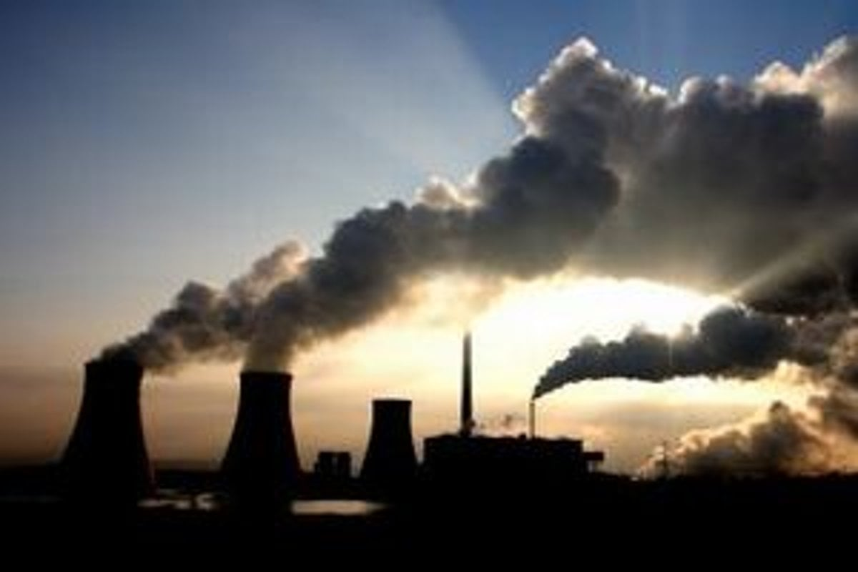
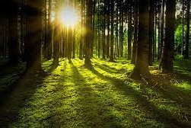
Znečisťovanie ovzdušia
Bc. Kristína Chovancová

Slide 3
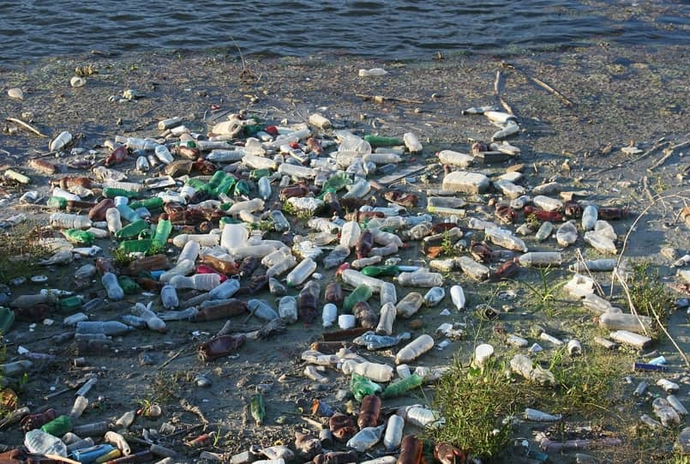
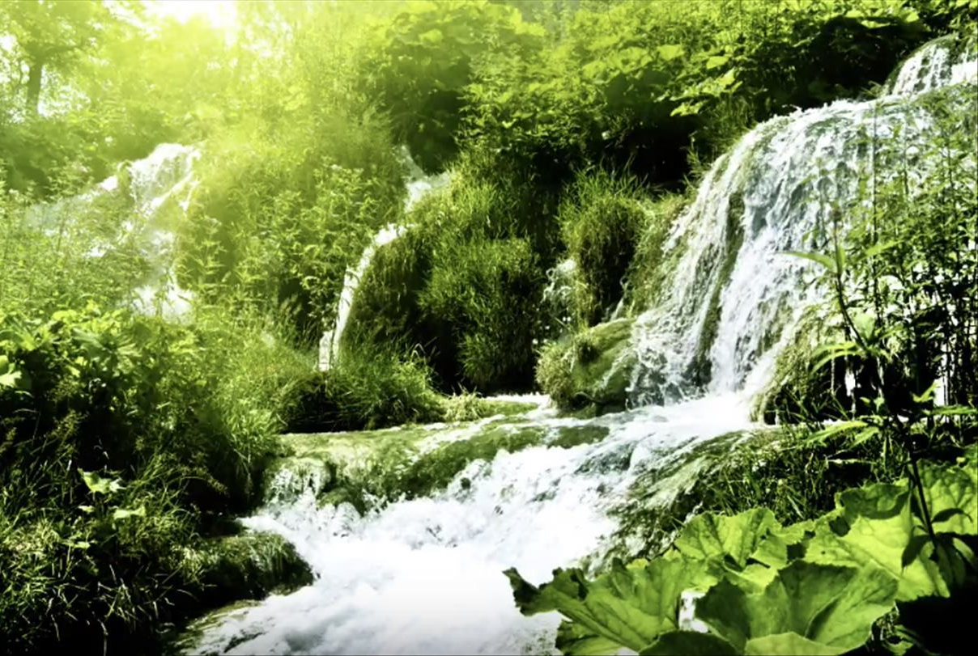
Znečisťovanie vôd

Slide 4
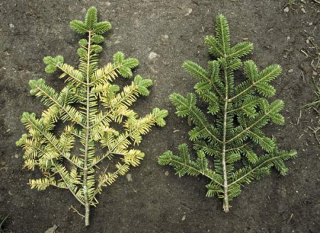
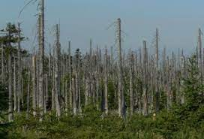
Kyslé dažde

Slide 5
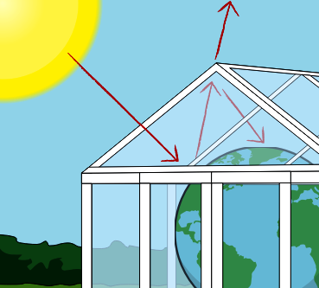
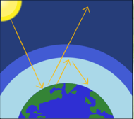
Skleníkový efekt

Slide 6
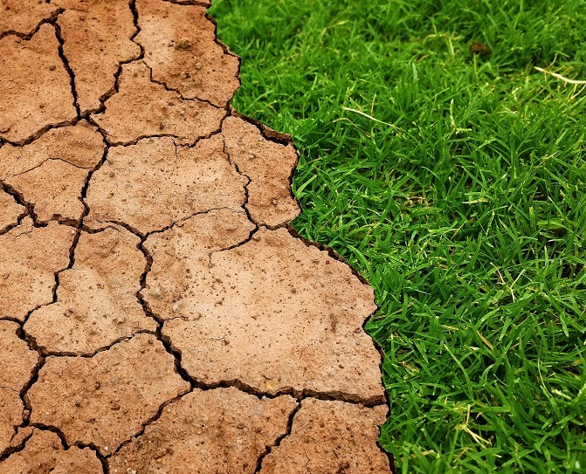
Znehodnocovanie a degradácia pôdy

Slide 7
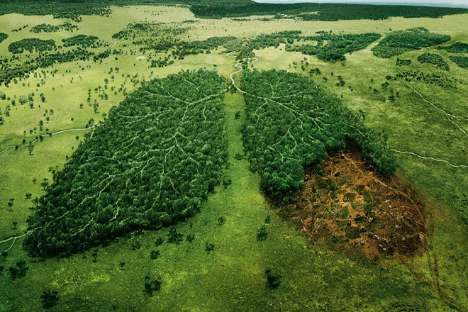
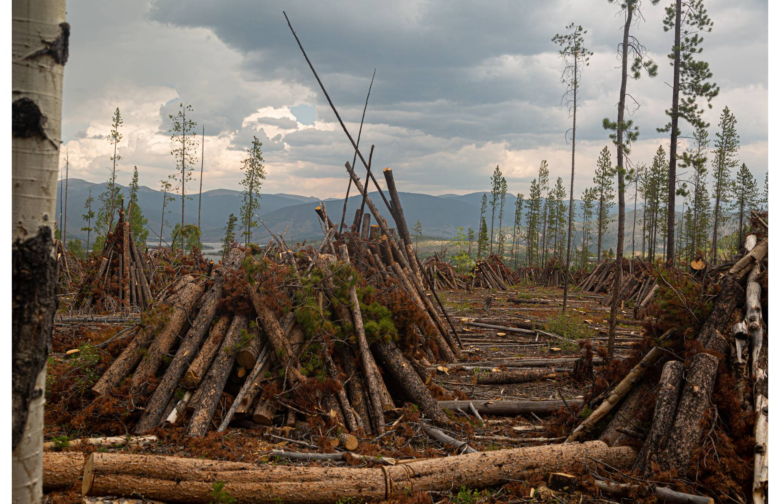
Úbytok lesov- deforestácia

Slide 8
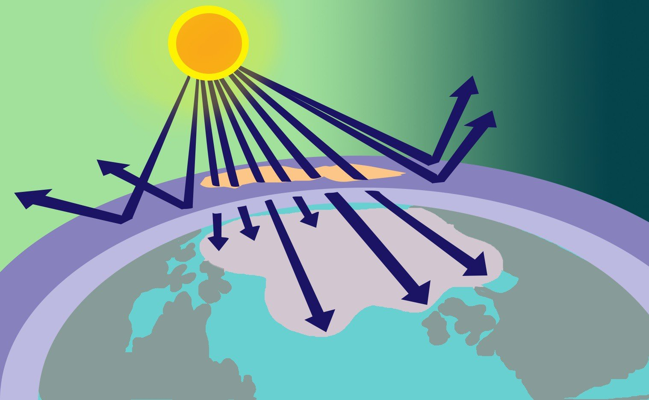
Stenčovanie ozónovej vrstvy

Slide 9
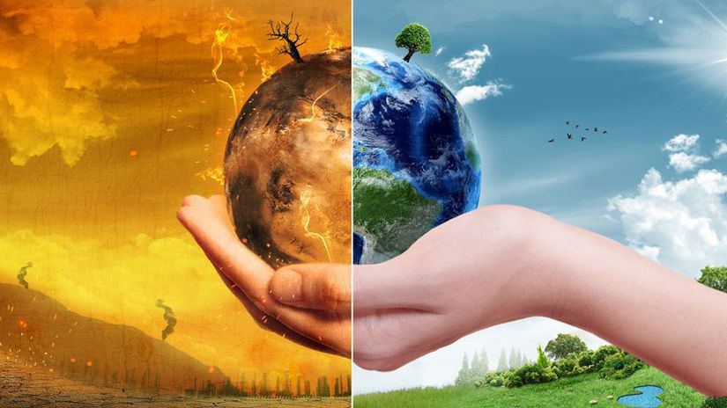
Globálne otepľovanie

Slide 10
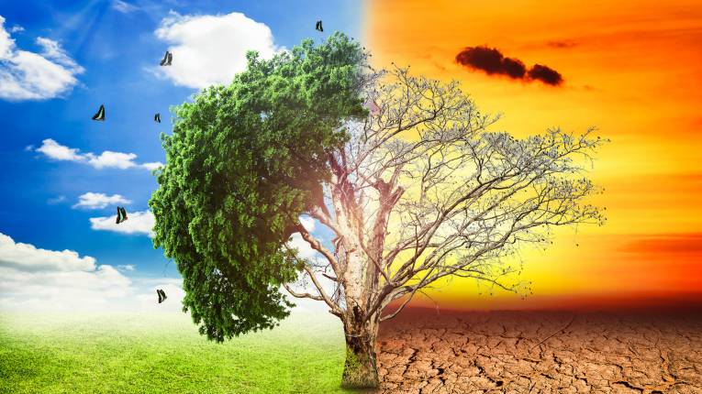
Vybrané environmentálne problémy
Znečisťovanie vzduchu
Znečisťovanie vôd
Kyslé dažde
Skleníkový efekt
Znehodnocovanie a degradácia pôdy
Úbytok lesov- deforestácia
Stenčovanie ozónovej vrstvy
Globálne otepľovanie

